Slide 1
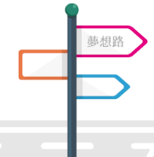
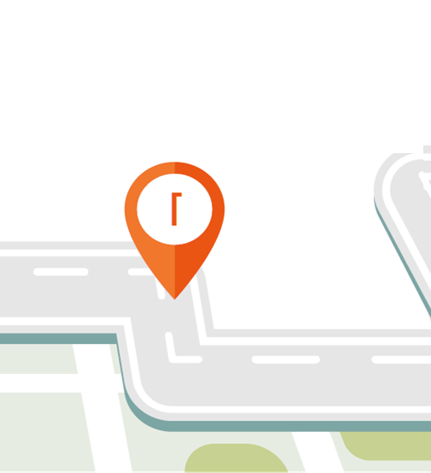
109學年度五專優先免試入學
試務作業宣導說明
108年12月

Slide 2
簡報大綱
壹、五專優先免試入學 3
貳、五專優先免試入學招生重要日程 7
参、國中學校協助事項 9
肆、報名作業 12
伍、成績採計與計算 22
陸、分發比序原則 29
柒、網路選填登記志願 33
捌、分發方式 35
玖、報到及放棄 38
拾、報名表填寫範例 39

Slide 3
壹、五專優先免試入學（１/4）
教學資源 優於 高中職
五專教學特色
人力需求觀點：中階人力需求增加
教育投資觀點：五年一貫完整課程
學生家長觀點：升學與就業兩相宜
五專前三年~免學費優惠
享有大學師資與教學設備
3

Slide 4
壹、五專優先免試入學（2/4）
升學二技
副學士
學位
公職國家考試
證 照
插大,轉四技
醫療院機構
報考研究所
公民營企業
出國留學
自行創業
五專畢業生進路
4

Slide 5
壹、五專優先免試入學-招生學校（3/4）
109學年度五專優先免試入學各招生學校（計46校，其中9校為國立校院，37校為私立校院）
代碼 | 學校 | 代碼 | 學校 | 代碼 | 學校 | 代碼 | 學校
104 | 國立臺北科技大學 | 217 | 聖約翰科技大學 | 247 | 東方設計大學 | 603 | 仁德醫護管理專科學校
105 | 國立高雄科技大學 | 225 | 中華醫事科技大學 | 249 | 台北海洋科技大學 | 604 | 樹人醫護管理專科學校
107 | 國立虎尾科技大學 | 228 | 南開科技大學 | 406 | 和春技術學院 | 605 | 慈惠醫護管理專科學校
109 | 國立澎湖科技大學 | 232 | 美和科技大學 | 411 | 南亞技術學院 | 606 | 耕莘健康管理專科學校
112 | 國立高雄餐旅大學 | 238 | 大華科技大學 | 414 | 蘭陽技術學院 | 607 | 敏惠醫護管理專科學校
113 | 國立臺中科技大學 | 239 | 臺北城市科技大學 | 415 | 黎明技術學院 | 609 | 育英醫護管理專科學校
114 | 國立臺北商業大學 | 240 | 醒吾科技大學 | 417 | 經國管理暨健康學院 | 610 | 崇仁醫護管理專科學校
202 | 南臺科技大學 | 241 | 文藻外語大學 | 419 | 大同技術學院 | 611 | 聖母醫護管理專科學校
206 | 龍華科技大學 | 243 | 華夏科技大學 | 423 | 臺灣觀光學院 | 612 | 新生醫護管理專科學校
207 | 輔英科技大學 | 244 | 慈濟科技大學 | 502 | 國立臺南護理專科學校 | 832 | 康寧大學
209 | 弘光科技大學 | 245 | 致理科技大學 | 503 | 國立臺東專科學校
211 | 正修科技大學 | 246 | 宏國德霖科技大學 | 602 | 馬偕醫護管理專科學校
（依簡章公告為準）

Slide 6
壹、五專優先免試入學-招生名額（4/4）
46所招生學校
194個科（組）
14,036個招生名額
（一般生11,686、大陸長期探親子女148、特種生2,202） ※ 特種生：原住民、身障生、政府派外子女、境外科技人才子女、蒙藏生、僑生、退伍軍人。
（依簡章公告為準）

Slide 7
貳、五專優先免試入學招生重要日程
項次 | 日 期 | 項 目
1 | 109年1月15日（三）起 | 簡章、報名表公告暨下載
2 | 五專優免集體報名網站【練習版】開放 109年５月 4日（一）10:00 起 5月14日（四）17:00 止 | 國中集體報名練習版網址：https://www.jctv.ntut.edu.tw/u5/
3 | 國中學校集體報名： 109年5月18日（一）10:00 起 5月22日（五）12:00 止 | 報名資料請於109年5月22日（星期五）前寄至 10608臺北市大安區忠孝東路三段1號國立臺北科技大學億光大樓5樓 （109學年度五專優先免試入學招生委員會收） 國中集體報名及個別網路報名網址：https://www.jctv.ntut.edu.tw/u5/
4 | 個別網路報名： 109年5月18日（一）10:00 起 5月22日（五）15:00 止 完成網路資料輸入及繳費
5 | 109年5月25日（一）10:00 起 6月 2日（二）17:00 止 | 免試生登記志願系統操作練習 操作網址：https://www.jctv.ntut.edu.tw/u5/
6 | 109年6月 2日（二）10:00 起 6月 3日（三）12:00 止 | 開放免試生查詢成績及級距(不含會考成績及志願序積分) 受理免試生成績複查
7 | 109年6月 4日（四）10:00 起 6月 9日（二）17:00 止 | 開放免試生志願選填登記 免試生志願選填登記系統網址：https://www.jctv.ntut.edu.tw/u5/
8 | 109年6月 5日（五）15:00 起 | 開放免試生查詢成績及級距(含會考成績，但不含志願序積分)
9 | 109年6月11日（四） 9:00 起 | 網路錄取公告及分發結果查詢 網址：https://www.jctv.ntut.edu.tw/u5/
10 | 109年6月15日（一） 15:00 止 | 錄取報到及放棄錄取截止 （招生學校聯絡資訊請參閱簡章）

Slide 8
貳、五專優先免試入學招生作業時程
簡章公告
報名階段
錄取公告及分發結果
109/1/15
招生簡章現場購買 46所招生學校 （五專優先免試入學招生網站查詢）
招生簡章網路下載 https://www.jctv.ntut.edu.tw/u5/
國中集體報名
109/5/18 10:00~
109/5/22 12:00止
個別網路報名
109/5/18 10:00~
109/5/22 15:00止
109/6/11 9:00起
錄取生報到相關資訊參考招生簡章
錄取報到及放棄錄取截止
109/6/15 15:00止
❶
❷
❸
❹
❺
❻
❼
參加系統操作
宣導說明會
報名資料準備
網路選填登記志願
辦理八場次說明會
109/3/27~4/10
報名系統練習版開放
109/5/4 10:00 ~ 109/5/14 17:00止
練習版開放
109/5/25~6/2 17:00止
選填志願登記時間
109/6/4 10:00~
109/6/9 17:00
8

Slide 9
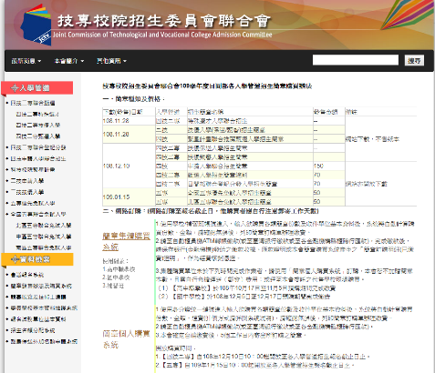
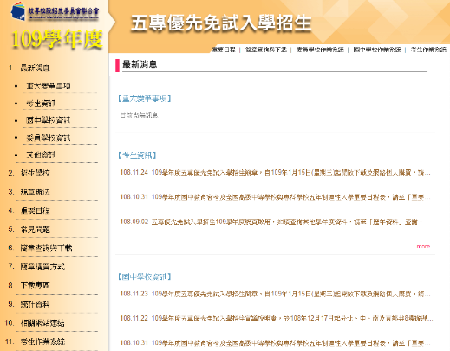
参、國中學校協助事項－招生資訊（1/3）
訂購招生簡章
招生簡章訂購網址https://www.jctv.ntut.edu.tw/contents.php?subId=77
109學年度五專優先免試入學招生
報名資訊及下載招生簡章
五專優先免試入學招生網站https://www.jctv.ntut.edu.tw/u5/

Slide 10
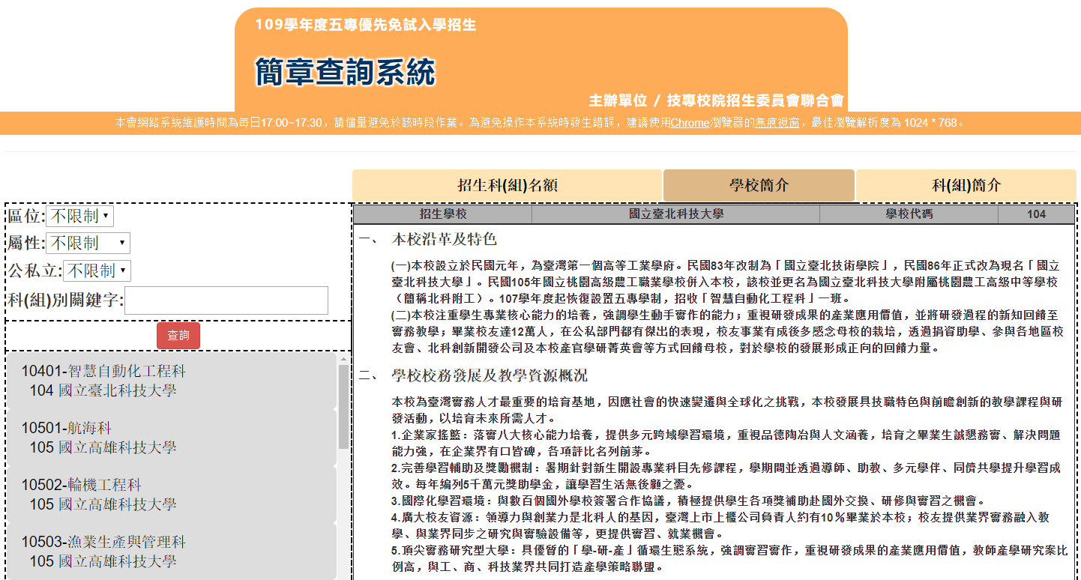
参、國中學校協助事項－招生資訊（2/3）
109學年度五專優先免試入學招生
簡章查詢系統

Slide 11
参、國中學校協助事項（3/3）
列印「109學年度五專入學專用優先免試入學超額比序項目積分證明單」並蓋學校戳章。
認定超額比序項目「競賽」及「服務學習」（含校外服務時數）積分。
確認報名表「免試生」及「家長(監護人)」是否皆已簽章。
具弱勢身分學生須檢附身分證明文件，請檢查證件是否在有效期內。
製作免試生集體報名資料檔上傳至五專優先免試入學集體報名系統。
列印繳款通知單並完成繳費，繳費證明文件影印隨報名資料寄送本會。
Notes:
Hji

Slide 12
肆、報名作業－報名資格（1/10）
109變革
國中應屆畢業生應以參加原就讀國中集體報名為原則
❶國民中學
應屆畢業生
❷國民中學 非應屆畢業生
❸同等學力者
報名資格
一般生及 大陸長期探親子女
（白色報名表）
特種身分生
（黃色報名表）
★若經本會審查不符 特種身分生資格， 將改為一般生身分
否
是
報名身分
★具多重特種身分之免試生，應選定一種特種身分報名，且報名後不得更換報名身分
原住民生
身障生
政府派外人員 子女
境外科技人才子女
蒙藏生
僑
生
退伍軍人

Slide 13
肆、報名作業－大陸長期探親子女報名資格（2/10）
大陸地區人民來臺居留符合「大陸地區人民進入臺灣地區許可辦法」第24條第1項規定，且具有就讀五專學校需求者，可以「大陸長期探親子女」身分報名五專優先免試入學招生，報名須檢附下列資格審查文件，並以「國中學校集體報名」或「個別網路報名」方式報名
一般生報名表（並在大陸長期探親子女欄位勾選）
免試生居留證或入出境許可證影本
來臺未滿1年者須中央衛生主管機關指定醫院出具之健康檢查合格證明或來臺超過1年以上之免試生，提出臺灣地區就讀學校期間之體檢合格證明
學歷證明文件及就學成績單
免試生父或母之臺灣地區入出境許可證影本，及免試生母或父之中華民國國民身分證影本
國中學校出具「109學年度五專入學專用優先免試入學超額比序項目積分證明單」正本

Slide 14
肆、報名作業－報名方式（3/10）
報名資格 報名辦法 | 國中應屆畢業生 | 非應屆畢業生 | 同等學力者
網路 報名 | 國中集體報名 109/5/18（一）～5/22（五） 10:00~12:00 | 個別網路報名 109/5/18（一）～5/22（五） 10:00~15:00
報名 文件 | 由就讀國中出具 「109學年度五專優先免試入 學專用超額比序項目積分證 明單」 免出具學歷證明文件 | 出具國中畢業證書或學力證 明文件 向原就讀國中申請 「109學年度五專優先免試入 學專用超額比序項目積分證 明單」 自備積分採計項目證明文件
※ 國中應屆畢業生以參加就讀國中「國中集體報名」為原則，如不及參加「國中集體報名」者，可
以「個別網路報名」方式報名，僅得「國中集體報名」及「個別網路報名」擇一辦理，如有重複
報名，改以「國中集體報名」為準。

Slide 15
肆、報名作業－報名方式（4/10）
Step 1 登入報名系統
Step 2 上傳報名資料
Step 3 彙整報名資料
Step 4 寄出
報名郵寄地址：
10608臺北市大安區忠孝東路三段1號 國立臺北科技大學億光大樓5樓
109學年度五專優先免試入學招生委員會
彙整報名表與報名系統列印之表單
表一、報名人數統計表 (含黏貼繳費證明文件影印本)
表二、集體報名繳費清單
表三、集體免收報名費名冊
表四、報名學生名冊
表五、報名學生超額比序項目
積分列表
表六、報名資料袋封面
集體報名
109年5月18日（一） 10:00起至
109年5月22日（五）
12:00止 完成學生報名資料上傳
報名資料上傳網址
國中集體報名系統https://www.jctv.ntut.edu.tw/u5/
郵寄
109/5/22前
郵戳為憑
以國內快捷郵件或限時掛號郵戳為憑

Slide 16
肆、報名作業-集體報名應繳報名資料（5/10）
完成學生報名檔案上傳國中集體報名系統後，列印報名表件 表一、報名人數統計表(繳費證明文件影本黏貼於此表)
表二、集體報名繳費清單
表三、集體免收報名費名冊
表四、報名學生名冊
表五、報名學生超額比序項目積分列表
表六、報名資料袋封面

Slide 17
肆、報名作業-集體報名應繳報名資料（6/10）
學生報名表件彙整順序
Step 1 依集體報名系統列印之「報名學生名冊」 順序排序學生報名表
Step 2 先排序「特種生」報名表 黃色報名表 在前
再排序「一般生」報名表 白色報名表
Step 3 由集體報名系統列印出之「報名資料袋封面」做為封面

Slide 18
肆、報名作業-集體報名應繳報名資（7/10）
寄出報名表前檢查項目
報名身分類別（一般生及大陸長期探親子女 白色報名表 、特種生 黃色報名表）
免試生基本資料如准考證號碼、地址及電話等是否書寫完整、清楚
黏貼身分證正面影印本
國中學校出具「 109學年度五專入學專用優先免試入學超額比序項目積分證明單」正本蓋妥學校戳章
確認免試生及家長(監護人)皆已簽章
具弱勢身分之免試生，是否已檢附身分證明文件（留意文件有效期限）
免試生報名之各項證明資料，是否皆已檢附並黏貼
尚未取得身分證者，可用健保IC卡正面影本或戶口名簿影本代替

Slide 19
肆、報名作業-集體報名應繳報名資料（8/10）
確認報名手續
本會訂於109年5月26日(二)12:00至5月28日(四)17:00止，開放查詢是否完成報名手續，以確認各國中學校報名收件狀況。
報名進度查詢網址： https://www.jctv.ntut.edu.tw/u5/
如報名資料已寄送3-5日後，經查詢系統顯示為「未完成報名手續」，請速電本會（02-2772-5333）。

Slide 20
肆、報名作業－報名費繳交說明（9/10）
各繳費身分報名費
國中學校自留作業費
應繳報名費
一般生 （特殊境遇家庭）
300元/人
中低收入戶
120元/人 檢附報名期間內有效之「中低收入戶證明文件」
學生報名作業費
50元/人 X 報名人數
（依報名學生人數計算）
國中集體報名費
-
＝
低收入戶
0元/人 檢附報名期間內有效之「低收入戶證明文件」
失業戶子女
0元/人 檢附報名期間內有效之「直系血親尊親屬支領失業給付證明文件」
國中學校老師於集體報名系統上傳報名資料後，可於系統下載「報名資料檢核表」，確認報名人數及繳費金額後，再點選報名資料確認。

Slide 21
肆、報名作業－集體報名提醒注意事項（10/10）
身分證明文件未於報名時一併提出或證明文件已過時效。
109學年度五專入學專用優先免試入學超額比序項目積分證明單未加蓋國中證明戳章。
未填寫109年度國中教育會考准考證號碼或填寫錯誤。
學校上傳報名資料電子檔與書面資料不符。
報名表錯誤（特種生未使用特種身分生專用報名表或使用北、中、南三區五專聯合免試入學報名表）。
非常重要

Slide 22
伍、成績採計與計算（1/6）
積分採計項目 |  | 積分上限 |  | 積分採計項目說明
志願序 (1~30) |  | 26 |  | 每五志願順序為一級別： 第1-第5志願：26分、第6-第10志願：25分、第11-第15志願：24分、第16-第20志願：23分、第21-第25志願：22分、第26-第30志願：21分
多元學 習表現 | 競 賽 | 7 | 15 | 簡章“國際、全國、區域及縣市"競賽項目：7-1分(同學年度同項競賽擇優1次採計) 採計期限：國中就學期間至109.5.14(含)前為限。
 | 服務學習 | 15 |  | 1.擔任班級幹部、小老師或社團幹部任滿一學期得 2分，同一學期同時擔任班 級幹部、小老師或社團幹部，仍以 2分採計。 2.參加校內服務學習課程及活動，或於校外參加志工服務或社區服務 滿 1小時 得 0.25 分。
技藝優良 |  | 3 |  | 採計技藝教育課程平均總成績：90分以上：3分、80分以上未滿90分：2.5分、70分以上未滿80分：1.5分、60分以上未滿70分：1分，其成績應於國中就學期間且至109.5.14(含)前為限。
弱勢身分 |  | 3 |  | 低收入戶：3分；中低收入戶、支領失業給付、特殊境遇家庭：1.5分 (符合一項即可)
均衡學習 |  | 21 |  | 三領域學習:健康與體育、藝術與人文、綜合：7分/領域 (五學期平均成績及格)
國中教育會考 |  | 32 |  | 國文、數學、英語、自然、社會： A⁺⁺ 、A⁺ 、A 、B⁺⁺ 、 B⁺ 、 B 、 C 6.4分、6分、5分、4分 、3分、2分、1分
寫作測驗 |  | 1 |  | 寫作測驗分六級分：6級分、 5級分、 4級分、 3級分、 2級分、 1級分 1分 、 0.8分 、 0.6分 、 0.4分 、 0.2分 、 0.1分
總積分【上限】 |  | 101 |  | 會考科目違規每扣1點，則扣該科積分0.15分， 至該科積分零分為止。

Slide 23
伍、成績採計與計算（2/6）
免試生可依志向網路選填30個校科（組）志願， 每5志願順序為一級別共6級別，積分核分準則如下：
級 別 | 第1級 | 第2級 | 第3級 | 第4級 | 第5級 | 第6級
志願 順序 | 1～5 | 6～10 | 11～15 | 16～20 | 21～25 | 26～30
積分 | 26 | 25 | 24 | 23 | 22 | 21

Slide 24
伍、成績採計與計算-多元學習表現（3/6）
多元學習表現 積分上限為15分，分項目為二大項
競賽（上限７分）
競賽得獎應於國中在學期間且至109年5月14日（星期四）（含）前取得為限。
國際性及全國性競賽項目以簡章所列項目為限。
區域及縣（市）競賽以縣市政府主辦者為限，獲獎證明落款人：縣市為縣市長；直轄市為市長或其所屬之一級機關首長。
服務學習（上限15分）
採計學校服務表現：擔任班級幹部、小老師或社團幹部任滿一學期得2分， 同一學期同時擔任班級幹部、小老師或社團幹部，仍以2分採計。除副班長、副社長， 其餘副級幹部皆不採計。
校外服務學習時數：參加校內服務學習課程及活動，或於校外參加志工服務或社區服務 滿1小時得0.25分。
相關服務學習應於國中就學期間且至109年5月14日（星期四）（含）前取得為限。
競 賽
服務學習

Slide 25
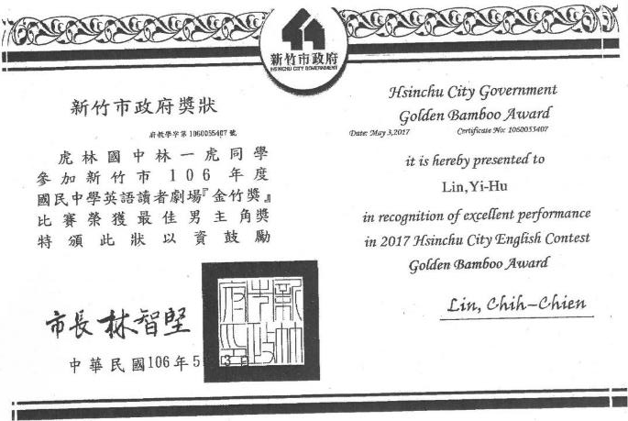
競賽（獎狀範例）
區域及縣（市）競賽以縣市政府主辦者為限，獲獎證明落款人：縣市為縣市長；直轄市為市長或其所屬之一級機關首長。
107
落款人：
縣市為縣市長
直轄市為市長或其所屬之一級機關首長
中 華 民 國 107

Slide 26
伍、成績採計與計算-多元學習表現（4/6）
分項目 | 積分採計原則
競 賽 | 國內競賽 |  |  |  |  |  | 區域及縣市競賽 |  |  |  | 同學年度同項競賽擇優1次採計。 參賽者4人以上為團體。團體賽依個人賽積分折半計算。 區域及縣市競賽以縣市政府主辦者為限，獲獎證明之落款人在縣市須為縣市長，在直轄市須為市長或其所屬一級機關首長。 競賽採計範圍以國中就學期間至109年5月14日(含)前取得為限。
 | 第一名 | 第二名 |  | 第三名 |  | 第四～六名 | 第一名 |  | 第二名 | 第三名
 | 6分 | 5分 |  | 4分 |  | 3分 | 3分 |  | 2分 | 1分
 | 國際科技展覽及國際運動會
 | 第一名 |  |  |  | 第二名 |  |  | 第三名
 | 7分 |  |  |  | 6分 |  |  | 5分
服務學習 | 學校服務表現 |  | 班級幹部、小老師或社團幹部任滿一學期得2分，每學期至多2分 |  |  |  |  |  |  |  | 採計至109年5月14日(含)前取得。
 | 服務學習時數 |  | 參加校內或校外（須服務證明）志工或社區服務，累積1小時得0.25分。

Slide 27
伍、成績採計與計算-其他主項目（5/6）
技藝優良（上限3分）
弱勢身分（上限3分）
報名時具低收入戶3分、中低收入戶、直系血親尊親屬支領失業給付 及特殊境遇家庭子女身分者採計1.5分，若免試生同時具備2種以上資格者僅得擇一計分。
均衡學習（上限21分）
採計健康與體育、藝術與人文、綜合活動三大學習領域，七年級上、下學期、八年級上、下學期及九年級上學期等五學期平均成績。
資賦優異縮短修業年限學生以其實際就讀學期數進行平均成績計算。
免試生繳交之積分證明文件中，科目名稱與採計學習領域名稱不同者，不予採計。
【其成績應於國中就學期間且至109年5月14日（星期四）（含）前取得為限)】
90分以上
80～89分
70～79分
60～69分
3
2.5
1.5
1
3項領域5學期平均成績
皆達60分以上
2項領域5學期平均成績
皆達60分以上
1項領域5學期平均成績
皆達60分以上
21
14
7

Slide 28
伍、成績採計與計算-國中教育會考（6/6）
國中教育會考（上限32分）
分項目為「國文」、「英語」、「數學」、「自然」及「社會」
A「精熟」科目A⁺⁺每科得6.4分、A⁺每科得6分、A每科得5分
B「基礎」科目B⁺⁺每科得4分、B⁺每科得3分、 B每科得2分
C「待加強」科目每科得1分
若違反國中教育會考試場規則，該各科目依違規情節不予列計等級或扣點，而該科目積分則不予計分或每扣一點扣該科目積分0.15分，扣至該科目0分為止。 國中教育會考成績採計以109年度取得之成績為準。
寫作測驗（上限１分）
6級分 | 5級分 | 4級分 | 3級分 | 2級分 | 1級分
1 | 0.8 | 0.6 | 0.4 | 0.2 | 0.1

Slide 29
陸、分發比序原則 （1/4）
109學年度五專入學專用優先免試入學超額比序項目積分證明單
（範例）
信義國民中學
陳同學優先
免試入學報名
之積分證明單
就讀國中： |  |  | 信義國中 |  |  | 就讀國中代碼： | 323505
班級： |  | 9年3班 |  | 姓名： | 陳筱玲 | 身分證統一編號： | A234567890
比序項目 |  |  | 積分核算說明 |  |  |  |  | 單項 積分 | 比序項目積分
多元學習表現 | 競賽 |  | 2019年臺灣國際科學展覽會（電腦科學科）3等獎（國際性競賽） 108學年度全國學生美術比賽（國中組）書法類優等（全國競賽） 新北市108學年度學生音樂比賽（團體B組）弦樂合奏特優（區域及縣市競賽） |  |  |  |  | 7 | 15
 | 服務 學習 |  | 擔任班級幹部、小老師或社團幹部滿 3 學期 參加校內服務學習課程及活動，或於校外參加志工服務或社區服務，累計滿 27 小時 |  |  |  |  | 12.75
技藝優良 |  |  | 技藝教育課程平均總成績 85 分 |  |  |  |  | 2.5 | 2.5
弱勢身分 |  |  | 具 低收入戶子女 身分 |  |  |  |  | 3 | 3
均衡學習 |  |  | 健康與體育5學期平均成績 90 分 藝術與人文5學期平均成績 88 分 綜合活動5學期平均成績 75 分 |  |  |  |  | 21 | 21
合計 |  |  |  |  |  |  |  |  | 41.5
就讀國中學校戳章

Slide 30
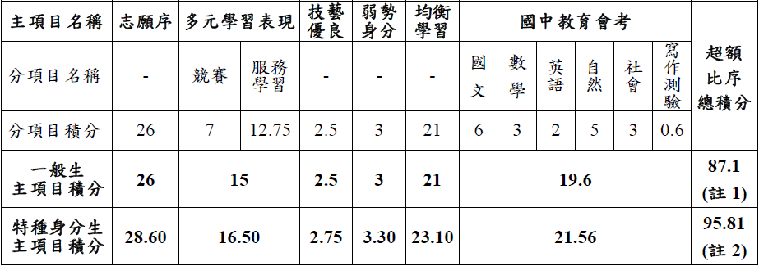
陸、分發比序原則 （2/4）
註1：志願序積分係以級別方式計算，並於免試生完成選填登記志願後，納入超額比序總積分之主項目採計。
註2：陳同學未持有原住民文化及語言能力證明，加分比率以10%計算。
免試生超額比序總積分計算範例
陳同學國中教育會考成績與採計積分表
陳同學以第2志願選填登記○○科技大學○○科（組）之超額比序項目積分採計表

Slide 31
陸、分發比序原則 （3/4）
陳同學選填登記○○科技大學○○科（組）之一般生同分比序項目積分順序採計表
比序順序 | 1 | 2 | 3 | 4 | 5 | 6 | 7 | 8 | 9 | 10 | 11 | 12 | 13 | 14
同分比序項目 | 均衡學習 | 技藝優良 | 志願序 | 弱勢身分 | 表現 多元學習 | 寫作測驗 會考+ | 服務學習 | 競賽 | 國文 | 數學 | 英語 | 自然 | 社會 | 寫作測驗
比序積分 與級分 | 一般生同分比序項目積分 |  |  |  |  |  |  |  | 三等級四標示 |  |  |  |  | 級分
 | 21 | 2.5 | 26 | 3 | 15 | 19.6 | 12.75 | 7 | A⁺ | B⁺ | B | A | B⁺ | 4級分
陳同學選填登記○○科技大學○○科（組）特種身分生之同分比序項目積分順序採計表
比序順序 | 1 | 2 | 3 | 4 | 5 | 6 | 7 | 8 | 9 | 10 | 11 | 12 | 13 | 14
同分比序項目 | 均衡學習 | 技藝優良 | 志願序 | 弱勢身分 | 表現 多元學習 | 寫作測驗 會考+ | 服務學習 | 競賽 | 國文 | 數學 | 英語 | 自然 | 社會 | 寫作測驗
特種身分生加分 （加10%） | 特種身分生同分比序項目積分 |  |  |  |  |  |  |  | 三等級四標示 |  |  |  |  | 級分
 | 23.10 | 2.75 | 28.60 | 3.30 | 16.50 | 21.56 | 14.03 | 7.70 | A⁺ | B⁺ | B | A | B⁺ | 4級分
註：陳同學未持有原住民文化及語言能力證明，加分比率以10%計算。

Slide 32
陸、分發順位排定原則 （4/4）-同分比序項目順序
均衡
學習
21、14、
7、0
技藝
優良
3、2.5、
1.5、1、0
弱勢
身分
3、1.5、0
服務
學習
15 ～0 (級距0.25)
超額比序
總積分
101～21
志願序
26～21
多元學
習表現
15～0
會考
+寫作
33~0
01
02
03
04
05
06
07
競賽
7、6、5、4、
3、2、1、0
國文
A++> A+> A>
B++> B+> B>
C>缺考
數學
A++> A+> A>
B++> B+> B>
C>缺考
英語
A++> A+> A>
B++> B+> B>
C>缺考
自然
A++> A+> A>
B++> B+> B>
C>缺考
社會
A++> A+> A>
B++> B+> B>
C>缺考
寫作
測驗 6> 5> 4> 3>
2> 1>缺考
08
09
10
11
12
13
14
※此為同分之參酌比序之分發順位，其中總績分為超額比序總績分。
※積分採計無論是否採計會考成績，於同分比序項目皆為一致標準，且均包含會考科目之比序。
護理科、護理助產科及國立招生學校之各科組，總積分計算項目須採計國中教育會考成績。
非護理科及護理助產科之私立招生學校各科組，總積分計算項目由各校自行決定是否採計國中教育會考成績。

Slide 33
柒、網路選填登記志願（1/2）
109年5月25日(一)10:00起至109年6月2日(二)17:00止 提供網路選填登記志願系統練習版，供免試生事先熟悉操作介面流程或試填志願順序。
本委員會將於網路選填登記志願期間，於本委員會網站置放「網路選填登記志願系統操作手冊」供免試生下載參考使用。
本招生一律採網路選填登記志願，並於109年6月4日(四)10:00起至109年6月9日(二)17:00止開放網路選填登記志願系統。
本招生為全國一區，免試生可就招生學校各科（組）選填登記志願，最多以30個為限。
免試生於網路選填登記志願規定期間內，至本委員會網站網路選填登記志願系統，輸入「身分證統一編號(居留證號或入出境許可證統一證號)」、「出生年月日」及自行設定之「通行碼」後，即可登入系統進行選填登記志願。

Slide 34
柒、網路選填登記志願（2/2）
同一時間同一帳號僅允許一人上網選填登記志願。
超過20分鐘未有操作動作者，系統將會自動登出。
免試生必須看到「您已完成網路選填登記志願」之
訊息並產生「志願表」才算完成網路選填登記志願。
免試生於網路選填登記志願前，若欲登入本委員會
各項系統(如資格審查系統、個人成績查詢系統)，
即可登入查詢使用。
免試生在家長(監護人)陪同下，於規定時間內共同完成網路選填登記志願並確定送出。

Slide 35
捌、分發方式（1/3）
依照免試生分發順位之順序，再按免試生選填登記之志願序進行統一分發。
一般生：各校一般生科（組）名額，依一般生分發順位之順序錄取至額滿為止；惟大陸長期探親子女為依選填之志願順序，達該科（組）一般生之最低錄取標準者，依其分發順位順序僅限於該科組之「大陸長期探親子女」招生名額下分發。
特種身分生：依選填之校科（組）之志願順序，先以一般生身分與其他一般生依一般生分發順位之順序，分發於該校科（組）之一般生名額，至額滿為止；未以一般生身分獲分發錄取者，但若該校科（組）有該類特種身分生外加名額，再以特種生身分及依其特種身分生分發順位之順序，分發於該類特種身分生之外加名額，至額滿為止。

Slide 36
捌、分發方式（2/3）
當分發順位相同時且招生名額不足分配時，以下列方式增額錄取：
增額人數以不超過該校科(組)招生名額之5%為原則；惟如增額人
數逾該校科(組)之招生名額5%，增額部分依免試生選填之志願序
，於招生名額5%以內依序錄取。
如經上述適當之處理後仍有超額情形，以增加名額錄取。
增額錄取之名額，報請教育部核准。

Slide 37
捌、分發方式（3/3）-增額錄取釋例
當分發順位相同，且招生名額不足分配時之釋例說明： 例一、國立臺北科技大學-智慧自動化工程科：招生名額24名 【最低錄取標準：18（分發順位）】
免試生 | 1~23名 | 甲 | 乙 | 丙 | 丁
分發順位 |  | 18 | 18 | 18 | 18
志 願 序 |  | 1 | 1 | 2 | 3
增額：24*5%=1.2 (名)，1.2名無條件進位為增額2名，假設免試生分發順位皆為第18者有4位，1位為招生名額內，另2位為增額錄取，故增額錄取2名。
5%
例二、同範例一，【最低錄取標準：18（分發順位）】
免試生 | 1~23名 | 甲 | 乙 | 丙 | 丁 | 辰
分發順位 |  | 18 | 18 | 18 | 18 | 18
志 願 序 |  | 1 | 1 | 1 | 1 | 2
增額條件同上，假設免試生分發順位皆為第18者有5位，1位為招生名額內，另3位為增額錄取；雖增額錄取超過5%，但因均為同一志願序，故皆為增額錄取。
5%

Slide 38
玖、報到及放棄
依所錄取招生學校之報到規定辦理報到手續，逾期未完成報到手續者，取消錄取資格，錄取生不得異議。錄取生請務必詳閱所錄取招生學校「錄取生報到相關資訊」之規定，或向所錄取學校查詢。
錄取生完成報到後，如欲放棄錄取資格者，應填寫「109學年度五專優先免試入學錄取報到生放棄錄取資格聲明書」，於109年6月15日（星期一）15:00前傳真並同時以電話確認後，再以限時掛號郵寄（郵戳為憑，逾期不予受理）至錄取學校辦理。
錄取生已完成報到且未聲明放棄錄取資格者，不得再參加本學年度其後高級中等學校及五專各項入學招生，違者取消其五專優先免試入學錄取資格。
報到
放棄
未放棄

Slide 39
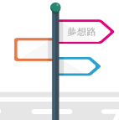
拾、報名表件填寫範例

Slide 40
超額比序項目積分證明單
注意事項
109學年度五專入學專用優先免試入學超額比序項目積分證明單
就讀國中： |  |  | 信義國中 |  |  | 就讀國中代碼： | 323505
班級： |  | 9年3班 |  | 姓名： | 陳筱玲 | 身分證統一編號： | A234567890
比序項目 |  |  | 積分核算說明 |  |  |  |  | 單項 積分 | 比序項目積分
多元學習表現 | 競賽 |  | 2019年臺灣國際科學展覽會（電腦科學科）3等獎（國際性競賽） 108學年度全國學生美術比賽（國中組）書法類優等（全國競賽） 新北市108學年度學生音樂比賽（團體B組）弦樂合奏特優（區域及縣市競賽） |  |  |  |  | 7 | 15
 | 服務 學習 |  | 擔任班級幹部、小老師或社團幹部滿 3 學期 參加校內服務學習課程及活動，或於校外參加志工服務或社區服務，累計滿 27 小時 |  |  |  |  | 12.75
技藝優良 |  |  | 技藝教育課程平均總成績 85 分 |  |  |  |  | 2.5 | 2.5
弱勢身分 |  |  | 具 低收入戶子女 身分 |  |  |  |  | 3 | 3
均衡學習 |  |  | 健康與體育5學期平均成績 90 分 藝術與人文5學期平均成績 88 分 綜合活動5學期平均成績 75 分 |  |  |  |  | 21 | 21
合計 |  |  |  |  |  |  |  |  | 41.5
競賽項目請檢附得獎證明（獎狀）影本
以利查核。
具弱勢身分者，須檢附有限期間之 身分證明文件，浮貼於報名表，以利 審查及辦理報名費減免。
務必蓋學校戳章
就讀國中學校戳章

Slide 41
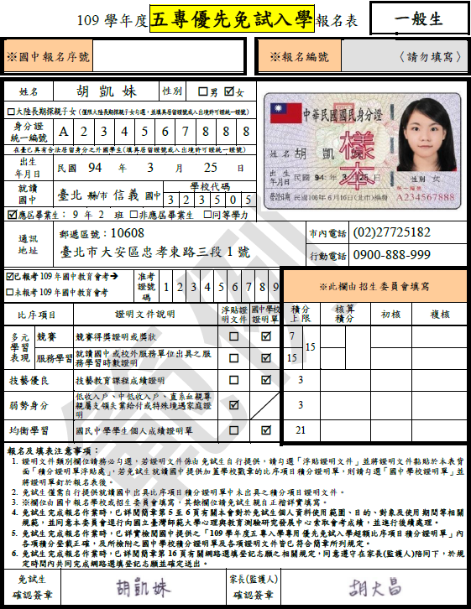
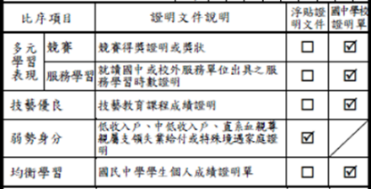
一般生報名表範例（白色）
本會填寫
勾選是否報考109國中教育會考並填寫國中會考准考證號碼
☑已報考109年國中教育會考→ ◻未報考109年國中教育會考 | 准考證號碼
請將學生「109學年度五專入學專用優先免試入學超額比序項目積分證明單」中， 已審核確認後之項目勾選。
委員會填寫
免試生完成報名作業
已詳實檢閱國中提供之「109學年度五專入學專用優先免試入學超額比序項目積分證明單」內各項積分登載正確，及所檢附之國中學校積分證明單及各項證明文件皆已符合簡章所列規定。
已詳閱簡章有關網路選填登記志願之相關規定，同意遵守在家長(監護人)陪同下，於規定時間內共同完成網路選填登記志願並確定送出。
勾選黏貼在相關證明文件黏貼表中之證明文件。
請報名免試生及
家長(監護人)簽章

Slide 42
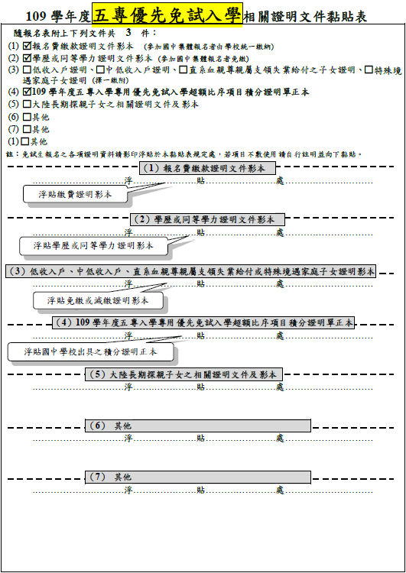
一般生報名表範例（白色）
弱勢身分別限擇一勾選
（1）浮貼繳費證明影本
國中集體報名免貼
（2）國中集體報名免貼畢業證書
（4）超額比序項目積分證明單正本審核確認後，加蓋學校章戳浮貼於此。
（3）浮貼「弱勢身分」證明影本
（6）（7）競賽證明文件影本

Slide 43
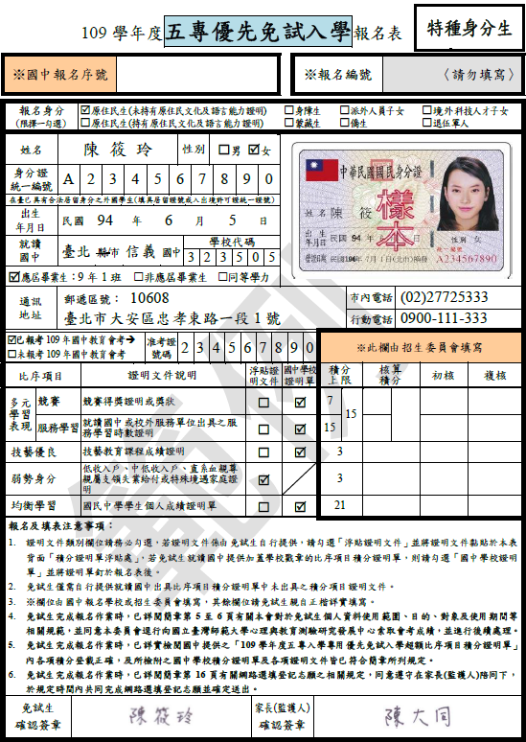
特種身分生報名表範例（黃色）
本會填寫
勾選是否報考109國中教育會考並填寫國中會考准考證號碼
☑已報考109年國中教育會考→ ◻未報考109年國中教育會考 | 准考證號碼
委員會填寫
請將學生「109學年度五專入學專用優先免試入學超額比序項目積分證明單」中， 已審核確認後之項目勾選。
免試生完成報名作業
已詳實檢閱國中提供之「109學年度五專入學專用優先免試入學超額比序項目積分證明單」內各項積分登載正確，及所檢附之國中學校積分證明單及各項證明文件皆已符合簡章所列規定。
已詳閱簡章有關網路選填登記志願之相關規定，同意遵守在家長(監護人)陪同下，於規定時間內共同完成網路選填登記志願並確定送出。
勾選黏貼在相關證明文件黏貼表中之證明文件。
請報名免試生及
家長(監護人)簽章

Slide 44
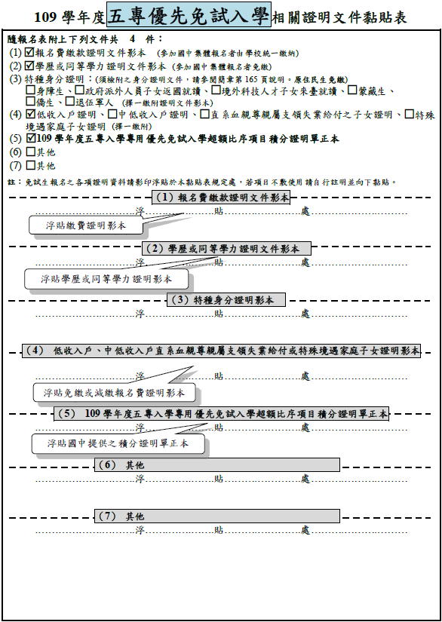
特種身分生報名表範例（黃色）
特種身分生限擇一勾選
（1）浮貼繳費證明影本
國中集體報名免貼繳費證明
（2）浮貼學歷或同等學力證明影本
國中集體報名免附畢業證書影本
（3）浮貼特種身分證明影本
原住民免附證明文件
（5）超額比序項目積分證明單正本審核確認後，加蓋學校章戳浮貼於此。
（4）浮貼「弱勢身分」證明文件影本
（6）（7）競賽證明文件影本

Slide 45
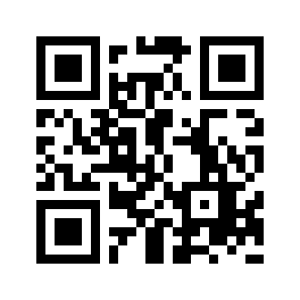
簡報完畢 敬請指教
109學年度五專優先免試入學招生委員會
電 話：（02）2772-5333、2772-5182
傳 真：（02）2773-8881、2773-1722
網 址：https://www.jctv.ntut.edu.tw/u5/
E-mail :u_5@ntut.edu.tw

